Slide 1
03
CHAPTER
리눅스 기본 사용법

Slide 2
01 리눅스의 기초
02 자동 완성 기능
03 vi 에디터와 도움말
04 리눅스 마운트

Slide 3
학습목표
리눅스의 로그인과 셧다운 방법을 익힌다.
가상 콘솔과 런레벨을 이해한다.
자동 완성 기능을 이해한다.
gedit, vi 에디터 사용법을 익힌다.
리눅스 마운트의 개념을 이해하고 설정 방법을 익힌다.

Slide 4
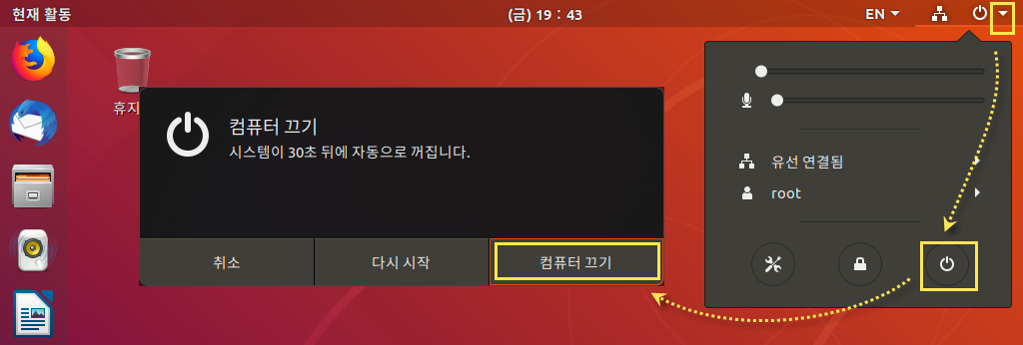
1-1 시작과 종료
바탕화면 오른쪽 위의 ▼ 아이콘, 컴퓨터 끄기 아이콘, <컴퓨터 끄기>를 이어서 클릭

Slide 5
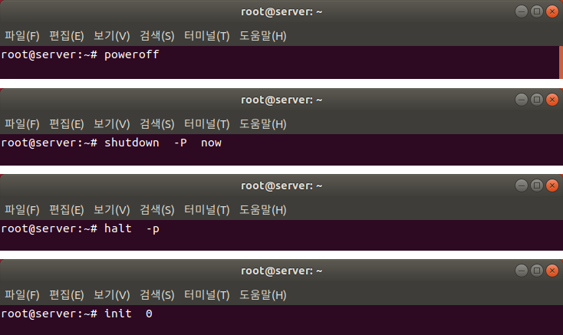
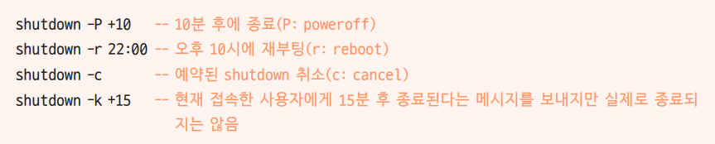
1-1 시작과 종료
터미널과 콘솔에서 시스템 종료 명령 실행
poweroff, shutdown -P now, halt -p, init 0 실행
shutdown 명령어 옵션 중 now 부분에 시간을 지정하면 설정한 시간에 시스템 종료됨

Slide 6
1-2 시스템 재부팅
우분투 재부팅
<컴퓨터 끄기> 대신 <다시 시작> 클릭
reboot, shutdown -r now, init 6 명령으로도 재부팅 가능

Slide 7
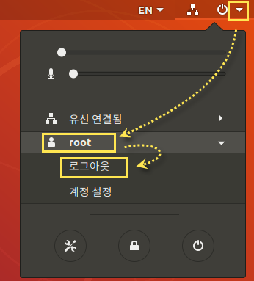
1-3 로그아웃
로그아웃 개념
리눅스는 여러 사용자가 동시에 접속하는 다중 사용자(multiuser) 시스템
자신만 접속을 끝내는 로그아웃이 필요
만약 관리자가 자기 업무가 끝났다고 시스템을 종료해 버리면, 시스템에 접속된 많은 사용자의 컴퓨터도 함께 종료됨
X 윈도우에서 로그아웃 : 바탕화면 오른쪽 위 ▼ 아이콘, [root], <로그아웃>을 이어서 클릭
Server(B)와 같은 텍스트 모드에서 로그아웃 : logout 또는 exit 명령 실행

Slide 8
1-4 가상 콘솔
가상 콘솔은 ‘가상의 모니터’
우분투는 7개의 가상 콘솔을 제공, 컴퓨터 1대에 모니터 7개가 연결된 효과를 냄
Server를 부팅하면 X 윈도우가 자동으로 실행됨
→ 이 X 윈도우가 가동된 화면은 7개의 가상 콘솔 중에서 일곱 번째
각각의 가상 콘솔로 이동하는 단축키는 Ctrl + Alt + F1 ~ F7
기본은 1번 가상 콘솔을 보는 상태, 2번 가상 콘솔로 변경하려면 Ctrl + Alt + F2
다시 X 윈도우 화면으로 돌아가려면 Ctrl + Alt + F7 을 눌러 7번 가상 콘솔로 변경

Slide 9
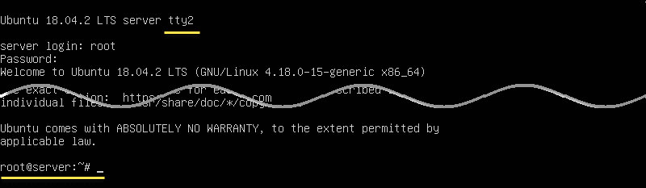
[실습 3-1] 다중 사용자 환경에서 시스템 종료하기
교재 110~113p 참고
1. root 사용자로 접속하기
1-1 VMware 실행, Server를 부팅하여 root 사용자로 접속
2. shutdown 명령 실행하기
2-1 [2번 가상 콘솔: root 사용자]
Ctrl + Alt + F2를 1초 정도 누르면 텍스트 모드의 2번 가상 콘솔이 나타남
root 사용자(비밀번호: password)로 접속하면 두 번째 콘솔을 의미하는 ‘tty2’가 표시됨

Slide 10
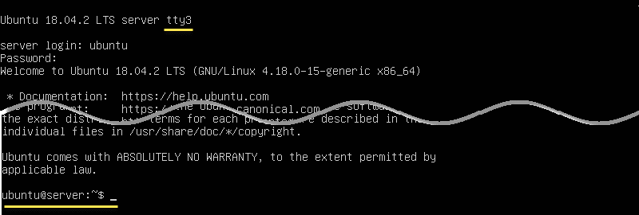

[실습 3-1] 다중 사용자 환경에서 시스템 종료하기
교재 110~113p 참고
2-2 [3번 가상 콘솔: 우분투 사용자]
Ctrl + Alt + F3을 눌러 텍스트 모드의 3번 가상 콘솔에서 ubuntu 사용자
(비밀번호: ubuntu)로 접속
2-3 [2번 가상 콘솔: root 사용자]
다시 Ctrl + Alt + F2 를 누르고 시스템을 5분 후에 종료하는 shutdown -h +5 명령 입력,
5분 후 종료된다는 메시지가 나타날 것

Slide 11
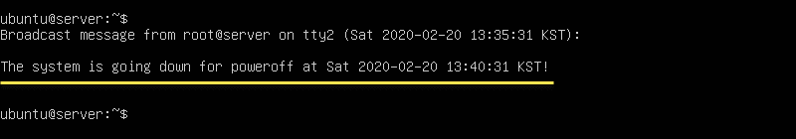
[실습 3-1] 다중 사용자 환경에서 시스템 종료하기
교재 110~113p 참고
2-4 [3번 가상 콘솔: 우분투 사용자]
다시 Ctrl + Alt + F3 을 누르면 root 사용자에게 5분 후 종료된다는 메시지가 올 것
Enter를 누르면 우분투 사용자는 현재 실행 중인 작업을 5분 동안 마무리할 수 있음
이 경고 메시지는 매분 나타나며, 프롬프트를 보려면 Enter 눌러야 함
2-5 [2번 가상 콘솔: root 사용자]
다시 Ctrl + Alt + F2 누름
5분이 경과하기 전 shutdown -c 명령을 입력하면 예약된 시스템 종료 명령 취소 가능

Slide 12
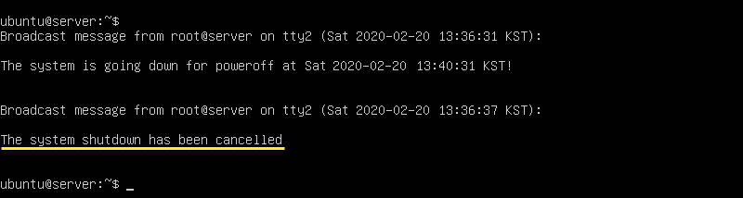
[실습 3-1] 다중 사용자 환경에서 시스템 종료하기
교재 110~113p 참고
2-6 [3번 가상 콘솔: 우분투 사용자]
Ctrl + Alt + F3 을 눌러 3번 가상 콘솔을 확인하면, shut down 명령 실행 취소 확인 가능

Slide 13
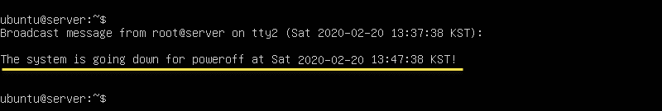
[실습 3-1] 다중 사용자 환경에서 시스템 종료하기
교재 110~113p 참고
3. shutdown -k 명령 실행하기
3-1 [2번 가상 콘솔: root 사용자]
Ctrl + Alt + F2 누르고 shutdown -k +10 명령 입력,
10분 후 시스템이 종료된다는 메시지가 나타나지만, 실제로는 종료되지 않고 바로
shutdown 명령 실행이 취소됨
3-2 [3번 가상 콘솔: 우분투 사용자]
Ctrl + Alt + F3 눌러 3번 가상 콘솔 확인,
우분투 사용자에게도 시스템이 종료된다는 메시지가 나타남
Enter 누르면 프롬프트가 나오고 현재 작업을 마무리할 수 있음

Slide 14
[실습 3-1] 다중 사용자 환경에서 시스템 종료하기
교재 110~113p 참고
3-3 [2번 가상 콘솔: root 사용자]
Ctrl + Alt + F2 를 누르고 shutdown -c 명령 입력
4. 7번 가상 콘솔인 X 윈도우 화면으로 돌아오기
4-1 2번 가상 콘솔과 3번 가상 콘솔에서 logout 명령을 입력하여 로그아웃
Ctrl + Alt + F7 눌러 7번 가상 콘솔인 X 윈도우 화면으로 돌아옴

Slide 15
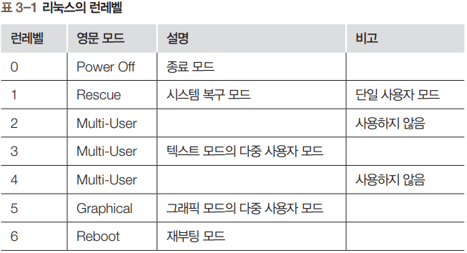
1-5 런레벨
리눅스의 런레벨
init 명령어 뒤에 붙는 숫자가 런레벨(runlevel)
리눅스의 시스템 가동 방법은 다음과 같이 일곱 가지로 분류
런레벨 모드를 확인하려면 /lib/systemd/system 디렉터리의 runlevel?.target 파일 조회
init 0 명령은 ‘지금 즉시 런레벨 0번으로 시스템을 전환하라’는 의미
런레벨 0번은 종료 모드, ‘지금 즉시 시스템을 종료하라’는 의미
init 6 명령은 ‘지금 즉시 재부팅하라’는 의미

Slide 16
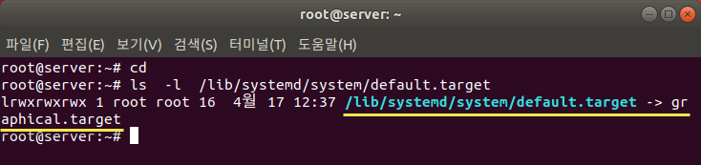
[실습 3-2] 런레벨 변경하기
교재 114~116p 참고
1. 터미널 열기
1-1 Server 사용
바탕화면에서 마우스 오른쪽 버튼을 클릭하여 [터미널 열기] 선택
2. 설정된 런레벨 터미널에서 확인하기
2-1 cd 명령을 입력한 후 이어서 ls -l /lib/systemd/system/default.target 명령 입력
default.target에 연결된 파일 확인
default.target은 시스템에 기본으로 설정된 런레벨이 지정됨

Slide 17
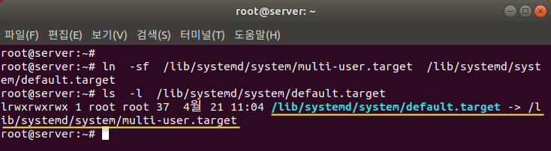
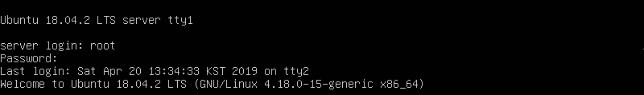
[실습 3-2] 런레벨 변경하기
교재 114~116p 참고
3. 터미널 열기
3-1 ln -sf /lib/systemd/system/multi-user.target /lib/systemd/system/default. target 명령 입력
이어서 ls -l /lib/systemd/system/default.target 명령 입력
3-2 reboot 명령 입력, 시스템 재부팅
4. Server(B)처럼 텍스트 모드로 부팅하기
4-1 root 사용자(비밀번호: password)로 접속
4-2 텍스트 모드로 서버 사용, 한글 문제로 화면이 깨져 보여도 크게 상관없음

Slide 18

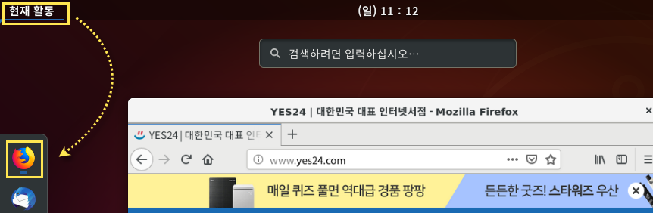
[실습 3-2] 런레벨 변경하기
교재 114~116p 참고
5. X 윈도우 실행하기
5-1 startx 명령을 입력하면 X 윈도우 화면으로 부팅됨
5-2 원래의 초기 화면과 거의 비슷. 왼쪽 위의 [현재 활동]을 클릭하면 아이콘 나타남

Slide 19
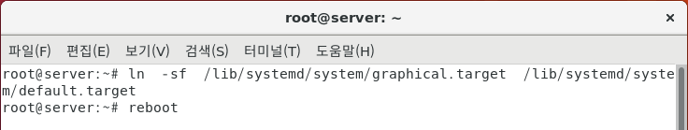
[실습 3-2] 런레벨 변경하기
교재 114~116p 참고
6. 원래의 X 윈도우 모드로 부팅하기
6-1 Ctrl + Alt + T 눌러 터미널 열기
6-2 다시 X 윈도우 모드로 부팅하려면 다음 명령 입력
6-3 재부팅된 화면은 원래대로 X 윈도우 화면
결국, 런레벨 5번은 런레벨 3번 이후에 X 윈도우가 실행된 것
→ 런레벨 3번과 런레벨 5번은 X 윈도우를 제외하면 동일한 레벨로 취급 가능

Slide 20
2-1 자동 완성과 도스키
자동 완성
파일 이름의 일부만 입력하고 Tab을 눌러 나머지 파일 또는 디렉터리(폴더)의 이름을 자동으로 완성하는 기능
cd /li Tab syst Tab sys Tab 형태로 입력하면 파일 또는 디렉터리의 이름이 자동으로 완성

Slide 21
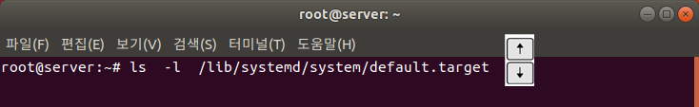
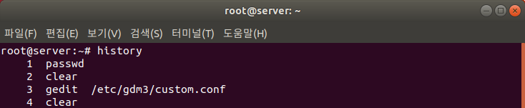
[실습 3-3] 자동 완성과 도스키 기능 사용하기
교재 117~120p 참고
1. 도스키 기능 사용하기
1-1 Server 실행
바탕화면에서 마우스 오른쪽 버튼을 클릭, [터미널 열기] 선택
터미널에서 ↑와 ↓를 몇 번 누르면 이전에 실행했던 명령이 나옴
필요한 명령을 선택한 후 Enter 누르면 바로 실행됨
1-2 이전에 사용했던 명령을 모두 보려면 history 명령 입력

Slide 22
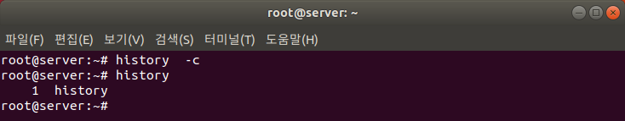
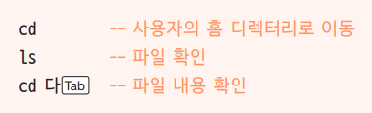
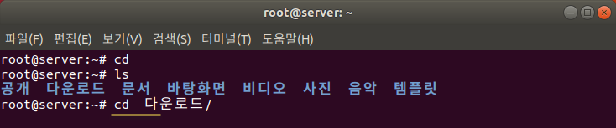
[실습 3-3] 자동 완성과 도스키 기능 사용하기
교재 117~120p 참고
1-3 기억되었던 명령을 모두 삭제하려면 history -c 명령 입력
2. 자동 완성 기능 사용하기
2-1 현재 디렉터리에 있는 파일부터 확인
‘다’만 입력하고 Tab 누르면 자동으로 ‘다운로드/’ 완성

Slide 23
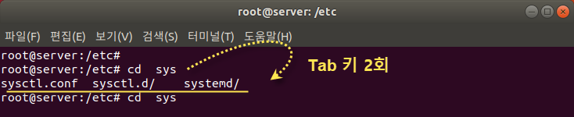
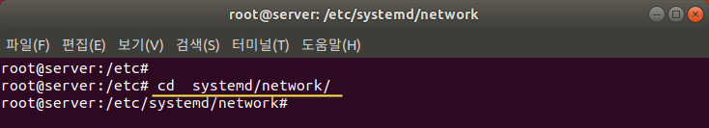
[실습 3-3] 자동 완성과 도스키 기능 사용하기
교재 117~120p 참고
2-2 비슷한 이름이 여러 개 있을 때 자동 완성 기능을 사용하려면,
먼저 cd /etc 명령을 입력, /etc 디렉터리로 이동
2-3 /etc 아래에 있는 sysconfig 디렉터리로 이동
이때 cd sys Tab 입력하면 아무런 반응이 없을 것
2-4 다시 Tab을 누르면 3개의 이름 후보가 나옴
2-5 이번에는 cd syst 입력하고 Tab 누름
‘syst’라는 글자가 들어간 것은 systemd 디렉터리 하나뿐이므로 자동 완성 기능이 작동
다시 ne를 입력하고 Tab 누르면 network 디렉터리가 완성됨, Enter 누름

Slide 24
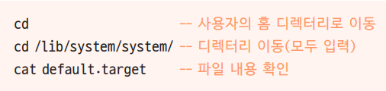
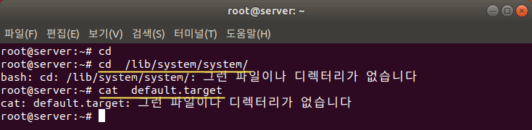
[실습 3-3] 자동 완성과 도스키 기능 사용하기
교재 117~120p 참고
3. 대표적인 리눅스 초보자 오류 확인하기
3-1 앞의 실습에서 사용했던 /lib/systemd/system/default.target 파일 내용 확인
다음 명령을 모두 직접 입력, 디렉터리로 이동해 파일 내용 확인

Slide 25
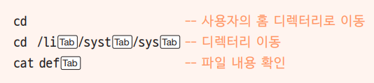
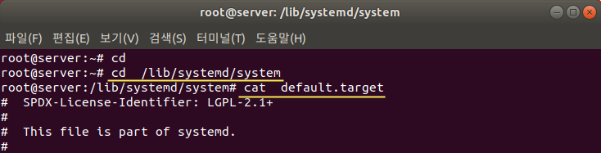
[실습 3-3] 자동 완성과 도스키 기능 사용하기
교재 117~120p 참고
3-2 자동 완성 기능을 사용하면 실수 없이 입력될 것
3-3 exit 명령으로 터미널 닫기

Slide 26
3-1 vi 에디터
gedit와 vi 에디터
gedit는 X 윈도우에서 제공하는 편리한 에디터
윈도우의 메모장과 동일한 역할
터미널에서 간단히 gedit 파일명 명령을 입력하면 해당 파일 편집 가능
vi 에디터는 모든 유닉스, 리눅스 시스템에 기본으로 포함됨

Slide 27
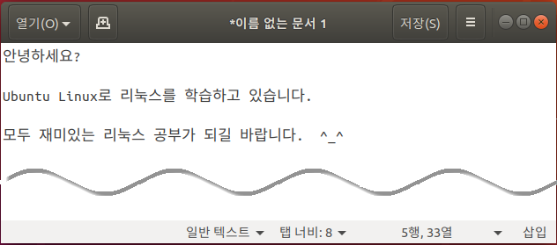
[실습 3-4] gedit, vi 에디터 사용하기
교재 121~125p 참고
1. 터미널 열기
1-1 Server 실행, 바탕화면에서 마우스 오른쪽 버튼 클릭 후 [터미널 열기] 선택
2. gedit 에디터 사용하기
2-1 터미널에서 gedit 명령 입력
에디터가 열리면 아무 글자나 입력해보기
한글/영문 전환은 Shift + Space bar 누르면 가능

Slide 28
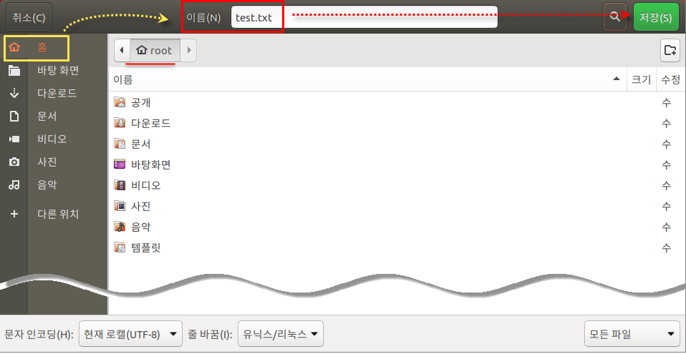
[실습 3-4] gedit, vi 에디터 사용하기
교재 121~125p 참고
2-2 오른쪽 위의 <저장> 클릭, 적당한 이름 입력
저장 위치로 홈(root 디렉터리) 선택 후 다시 <저장> 클릭
2-3 오른쪽 위의 X를 클릭하여 gedit 종료
터미널에서 gedit /root/test.txt 명령 입력하면 기존의 파일이 열림
→ gedit는 윈도우의 메모장과 비슷한 용도로 사용되기 때문
다시 gedit 종료

Slide 29
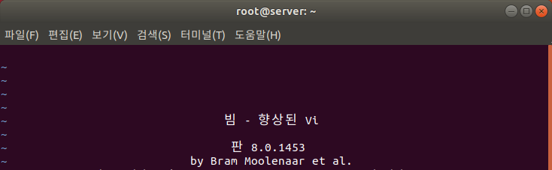
[실습 3-4] gedit, vi 에디터 사용하기
교재 121~125p 참고
3. vi 에디터 사용하기
3-1 터미널에서 vi 명령을 입력하면 다음과 같이 실행됨
vi 에디터를 종료하려면, Esc 누르고 ‘:q’ 입력 후 Enter 누르기
∙ ‘ex 모드’ 또는 ‘라인 명령 모드’ : 입력할 때 화면의 왼쪽 아래에 입력하는 글자가 보임

Slide 30
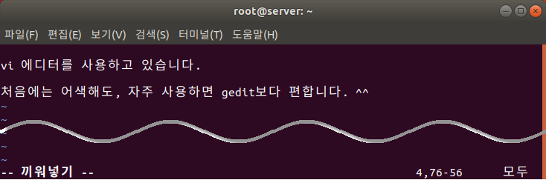
[실습 3-4] gedit, vi 에디터 사용하기
교재 121~125p 참고
3-2 vi 에디터로 새로운 파일 만들기
vi new.txt 명령을 입력하면 빈 화면이 열림
왼쪽 아래에 ‘“new.txt” [새 파일]’이라는 문구 있음
new.txt 파일이 이미 존재하면 그 파일을 열어서 보여줌 → ‘명령 모드’
아직 글자를 입력할 수 없음, vi 에디터로 어떤 일을 하게 될지 명령 기다리기
그 상태에서 I 또는 A 누름 : 글자를 입력하거나(Insert) 추가하겠다는(Append) 명령
화면 왼쪽 아래에 ‘-- 끼워넣기 --’라는 글자가 보임 → ‘입력 모드’

Slide 31
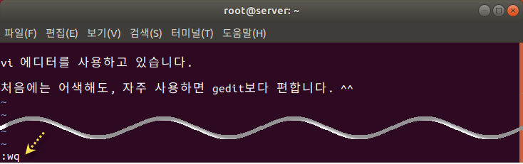
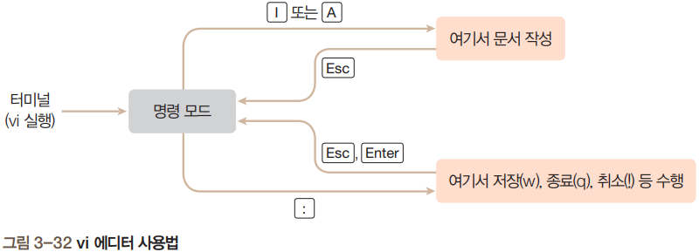
[실습 3-4] gedit, vi 에디터 사용하기
교재 121~125p 참고
3-3 글자를 입력하고 저장한 후 vi 에디터 종료
글자를 입력하는 입력 모드에서 Esc 누르면 명령 모드로 들어감
왼쪽 아래의 ‘-- 끼워넣기 --’가 사라질 것
‘:wq’를 입력하고 Enter를 누르면 저장하고(Write) 종료(Quit)됨

Slide 32
[실습 3-4] gedit, vi 에디터 사용하기
교재 121~125p 참고
4. vi 에디터에서 입력한 내용을 test2.txt에 저장하기
4-1 터미널에서 vi 명령 입력, [그림 3-32]의 명령 모드로 들어감
4-2 글자를 입력하려면 입력 모드로 전환해야 하므로 I 누르기,
[그림 3-32]의 입력 모드로 들어감
4-3 필요한 내용 입력 후, Esc 눌러 [그림 3-32]의 명령 모드로 빠져나옴
4-4 내용을 저장하기 위해 ex 모드로 들어가는 : 누름(왼쪽 아래에 콜론이 보임)
‘w test2. txt’ 입력 후 Esc 누름
→ [그림 3-32]와 같이, 이는 ex 모드에서 Enter를 입력한 것이라 명령 모드로 돌아온 상태
4-5 작업을 마쳤으니 vi 에디터 종료
다시 ex 모드로 들어가기 위해 ‘:q!’를 입력, Enter 누름
‘q!’는 변경된 내용은 무시하고 종료하라는(Quit) 의미
바로 앞에서 저장한 후 변경된 것이 없기 때문에 ‘q’만 입력해도 상관없음

Slide 33
[실습 3-4] gedit, vi 에디터 사용하기
교재 121~125p 참고
5. 파일 저장하고 바로 종료하기
5-1 터미널에서 vi 명령 입력
5-2 I 입력 후 필요한 내용 입력
5-3 Esc 누른 후 ‘:wq test3.txt’ 입력하고 Enter 누르면 저장과 동시에 종료됨
6. 기존 파일 열어 수정 및 저장하기
6-1 터미널에서 vi test3.txt 명령 입력하면 기존 파일이 열림
6-2 I 또는 A 누르고 문서를 수정하거나 추가
6-3 Esc 누른 후 ‘:wq’ 입력하고 Enter 누르면 저장과 동시에 종료됨
7. 기존 파일을 열어 수정한 후 저장하지 않고 종료하기
7-1 터미널에서 vi test3.txt 명령 입력
7-2 I 또는 A 누르고 문서 수정
7-3 수정한 내용을 저장하지 않고 vi 에디터를 닫으려면 Esc 누른 후 ‘:q!’를 입력하고 Enter
7-4 exit 명령을 입력하여 터미널 닫기

Slide 34
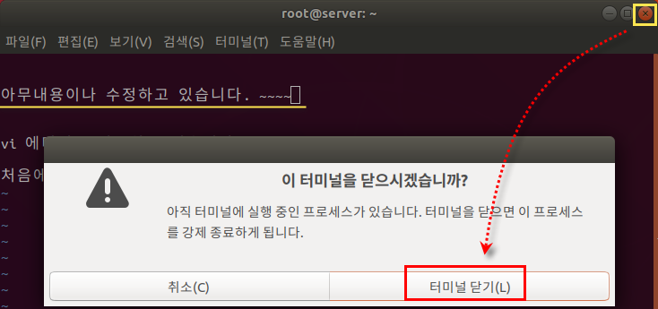
[실습 3-5] vi 에디터의 비정상적 종료 해결하기
교재 125~126p 참고
1. 터미널 열기
1-1 Server 실행, 바탕화면에서 마우스 오른쪽 버튼을 클릭하여 [터미널 열기] 선택
2. vi 에디터에서 비정상적으로 종료하기
2-1 터미널에서 vi new.txt 명령 입력, 파일을 열고 I 누른 후 수정
터미널 오른쪽 위의 X를 클릭하여 비정상적으로 종료
경고 창이 나타나면 <터미널 닫기> 클릭

Slide 35
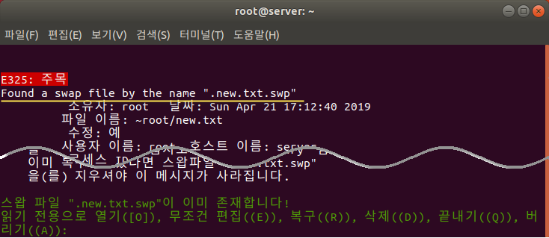
[실습 3-5] vi 에디터의 비정상적 종료 해결하기
교재 125~126p 참고
3. 다시 열기
3-1 다시 vi new.txt 명령을 입력하면 다음과 같은 창이 나타남
→ new.txt 파일의 수정 작업이 정상적으로 종료되지 않았기 때문
3-2 일단 Q를 눌러 vi 에디터 닫기

Slide 36
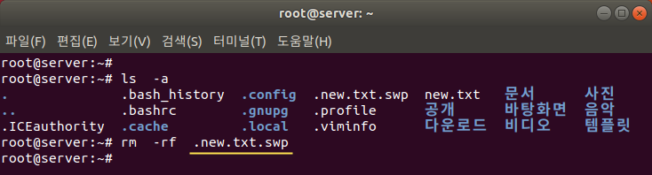
[실습 3-5] vi 에디터의 비정상적 종료 해결하기
교재 125~126p 참고
4. 스왑 파일 삭제하기
4-1 ls -a 명령을 입력하여 파일 확인, rm -rf .new.txt.swp 명령 입력
해당 스왑 파일을 삭제하면 new.txt 파일을 정상적으로 편집할 수 있을 것

Slide 37
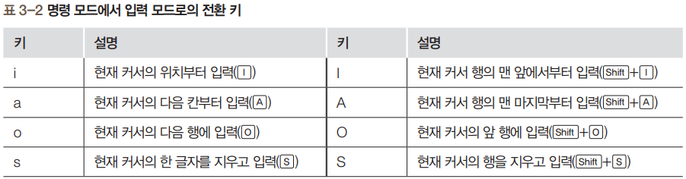
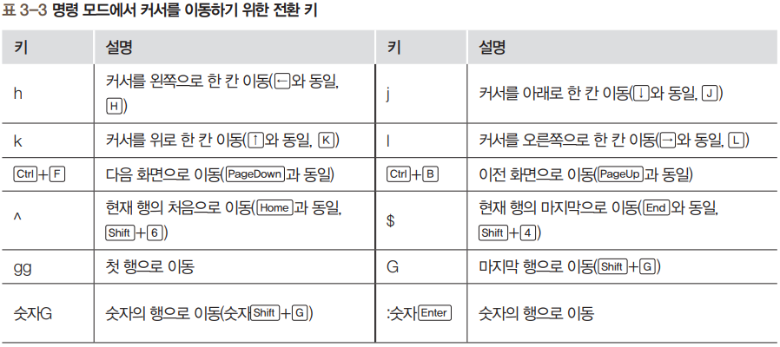
3-1 vi 에디터

Slide 38
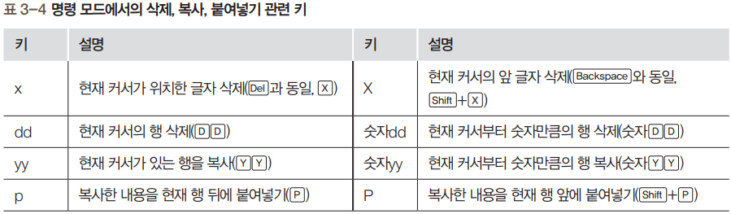
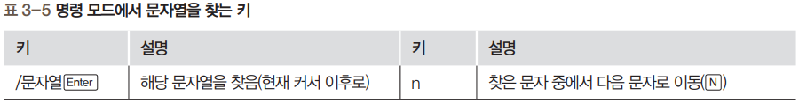
3-1 vi 에디터

Slide 39
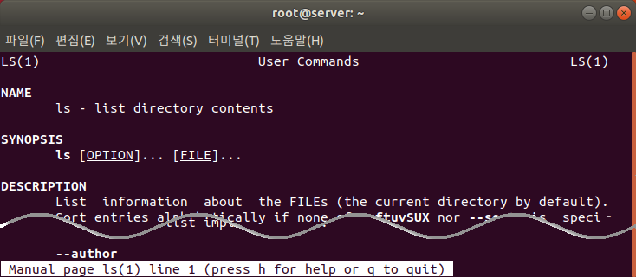
3-2 도움말 사용법
man 명령어
체계화된 도움말을 보여주는 명령어
위 행이나 아래 행으로 이동하려면 ↑/↓ 또는 K / J 사용
페이지 단위로 이동하려면 PageUp / PageDown 또는 Space bar / B 누르기
도움말 중 특정 단어를 검색하고 싶을 때는 ‘/단어’ 실행
이때 N 을 누르면 다음 단어로 계속 넘어가고, 종료하고 싶으면 Q 누르기

Slide 40
4-1 마운트의 개요
마운트의 정의
리눅스에서 하드디스크의 파티션, CD/DVD, USB 메모리 등을 사용하려면 지정한 위치에 연결해야 함
이런 물리적인 장치를 특정한 위치(대개는 디렉터리)에 연결하는 과정이 ‘마운트’

Slide 41
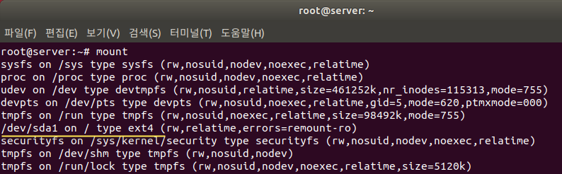
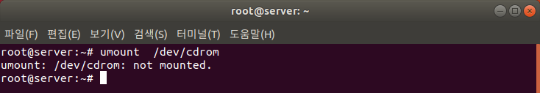
[실습 3-6] CD/DVD 마운트하기
교재 129~134p 참고
1. Server의 기존 마운트 정보 확인하기
1-1 터미널 열기, mount 명령 입력
현재 마운트된 장치 확인
2. Server에 CD/DVD 넣기
2-1 CD/DVD가 마운트되어 있을 수도 있으니 umount /dev/cdrom 명령 입력
→ 기존 마운트를 해제하는 명령, 오류가 발생해도 상관없음

Slide 42
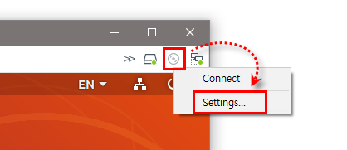
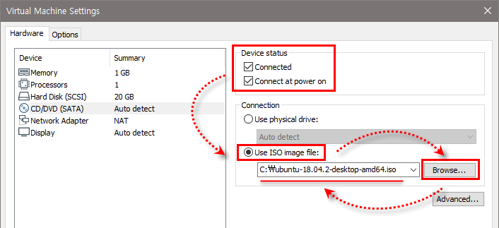
[실습 3-6] CD/DVD 마운트하기
교재 129~134p 참고
2-2 VMware의 오른쪽 위에 있는 CD 모양 아이콘을 마우스 오른쪽 버튼으로 클릭,
[Settings] 선택
만약 아이콘이 안 보이면 >> 아이콘 클릭
2-3 ‘Connected’와 ‘Connect at power on’에 체크 표시
‘Use ISO image file’ 선택 후, <Browse> 클릭
우분투 데스크톱 18.04 LTS DVD ISO 파일(ubuntu-18.04.2- desktop-amd64.iso) 선택,
<OK> 클릭

Slide 43
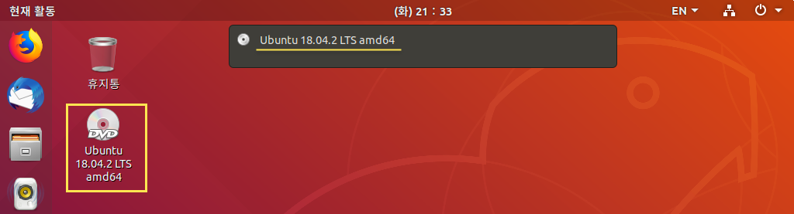
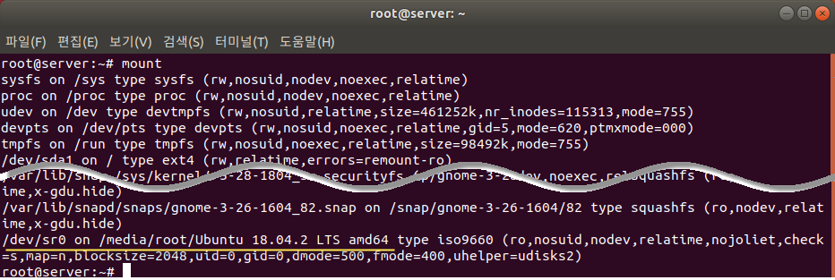
[실습 3-6] CD/DVD 마운트하기
교재 129~134p 참고
2-4 잠시 기다리면 자동으로 마운트됨
2-5 터미널에서 mount 명령 입력
→ 맨 아래에 CD/DVD 장치인 /dev/sr0이 /media/root/Ubuntu 18.04.2 LTS amd64/
디렉터리에 자동으로 마운트되어 있는 것 확인 가능

Slide 44
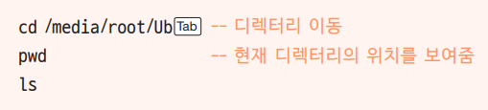
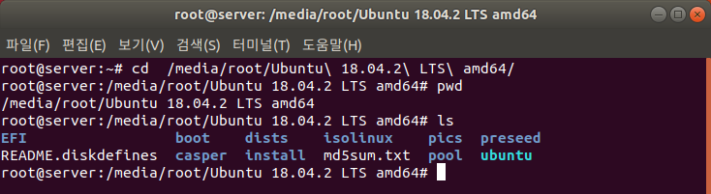
[실습 3-6] CD/DVD 마운트하기
교재 129~134p 참고
3. Server에 마운트된 CD/DVD 사용하기
3-1 자동으로 마운트된 CD/DVD의 디렉터리는 /media/
그 아래의 디렉터리는 현재 root 사용자의 이름과 CD/DVD의 라벨 이름으로 자동 생성됨
→ Ubuntu 18.04.2 LTS DVD의 라벨은 Ubuntu 18.04.2 LTS amd64이므로,
마운트된 폴더는 /media/root/Ubuntu 18.04.2 LTS amd64/
3-2 DVD 패키지가 들어 있는 디렉터리로 이동

Slide 45
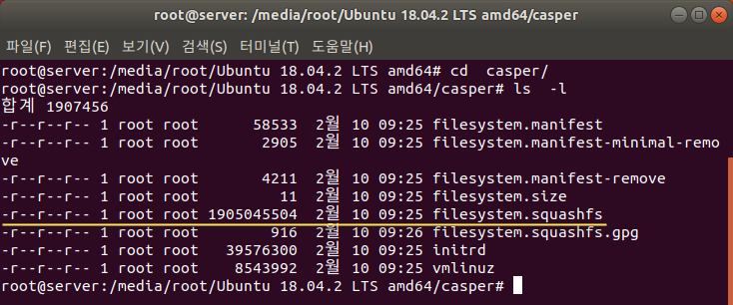
[실습 3-6] CD/DVD 마운트하기
교재 129~134p 참고
3-3 DVD 안의 파일 확인
casper 디렉터리 안의 filesystem.squashfs(약 1.9GB) : 우분투 전체가 들어 있는 파일
우분투를 설치하면 이 파일의 압축이 풀리면서 전체 시스템이 구성됨

Slide 46
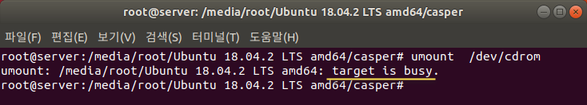

[실습 3-6] CD/DVD 마운트하기
교재 129~134p 참고
3-4 DVD 사용을 마친 후 umount /dev/cdrom 명령 입력, 마운트 해제
그런데 ‘target is busy.’라는 메시지가 나타나고 마운트가 해제되지 않음
→ 현재 작업 중인 디렉터리는 DVD가 마운트된 /media/root/의 하위 디렉터리이기 때문
cd /media 명령을 입력하여 원래 디렉터리로 이동한 후,
다시 umount /dev/cdrom 명령 입력, 마운트 해제
3-5 mount 명령을 입력하여 확인해보면, 아까와 달리 /dev/sr0이 마운트되어 있지 않을 것
3-6 DVD 마운트 완전 해제 : VMware의 CD 모양 아이콘을 마우스 오른쪽 버튼으로 클릭,
[Settings] 선택 후 ‘Connected’와 ‘Connect at power on’의 체크 표시 지움
<OK> 클릭, 경고 메시지가 나타나면 <Yes> 클릭

Slide 47

[실습 3-6] CD/DVD 마운트하기
교재 129~134p 참고
4. X 윈도우가 없는 Server(B)의 텍스트 모드에서 CD/DVD 사용하기
4-1 VMware 다시 실행, Server(B) 부팅하여 root 사용자로 접속
4-2 mount 명령을 입력하여 마운트된 장치가 있는지 확인
→ CD/DVD 장치인 /dev/sr0이 마운트되어 있지 않을 것
4-3 Ubuntu 18.04 LTS DVD ISO 파일을 넣고(이번 실습의 2-1~2-3 참고) mount 명령 입력
→ CD/DVD를 넣거나 USB 메모리를 연결하기 전과 차이가 없음
즉, 텍스트 모드에서는 CD/DVD를 넣거나 USB 메모리를 연결해도 자동으로
마운트되지 않음

Slide 48


[실습 3-6] CD/DVD 마운트하기
교재 129~134p 참고
4-4 CD/DVD와 USB 메모리 직접 마운트하기 : /media 디렉터리에 연결
→ /media 디렉터리에 하위 디렉터리가 없으므로,
/media 아래에 연결할 적절한 디렉터리를 만들고 마운트할 것

Slide 49

[실습 3-6] CD/DVD 마운트하기
교재 129~134p 참고
4-5 mount 명령 입력, 마운트한 장치의 디렉터리 조회
ls /media/cdrom 명령을 입력하여 해당 파일이 잘 보이는지 확인
4-6 사용을 마친 후 umount /media/cdrom 명령 입력, 마운트된 장치의 연결 해제
메시지가 나타나지 않으면 마운트가 해제된 것

Slide 50

[실습 3-7] ISO 파일 생성하고 마운트하기
교재 135~136p 참고
1. ISO 파일 생성 명령어 입력하기
1-1 Server 가상머신 부팅, ISO 파일을 생성하는 명령어는 genisoimage
해당 프로그램이 포함된 패키지가 설치되어 있는지 확인하기 위해
dpkg --get-selections genisoimage 명령 입력
패키지가 설치되어 있다면 패키지의 ‘install’이 출력될 것

Slide 51


[실습 3-7] ISO 파일 생성하고 마운트하기
교재 135~136p 참고
2. ISO 파일 생성하고 마운트하기
2-1 /boot 디렉터리의 파일을 boot.iso 파일로 생성하기
genisoimage -r -J -o boot.iso /boot 명령 입력
ls -l 명령을 입력하면 약 70~80MB의 boot.iso 파일 확인 가능
2-2 boot.iso 파일을 CD/DVD처럼 마운트하여 사용하기
/boot 디렉터리와 비교해 동일한 파일이 있음을 확인 가능
일부 디렉터리의 크기가 조금 다른 것은 무시

Slide 52

[실습 3-7] ISO 파일 생성하고 마운트하기
교재 135~136p 참고
2-3 사용을 마친 후 umount /media/iso 명령으로 마운트 해제

